Slide 1

6～10的认识和加减法
解决问题

Slide 2

看图说图意，列式计算
？个
4
+
5
＝
9
（个）

Slide 3

看图说图意，列式计算
？个
6个
6
-
3
＝
3
（个）

Slide 4


小动物们一起在森林里玩耍。

Slide 5
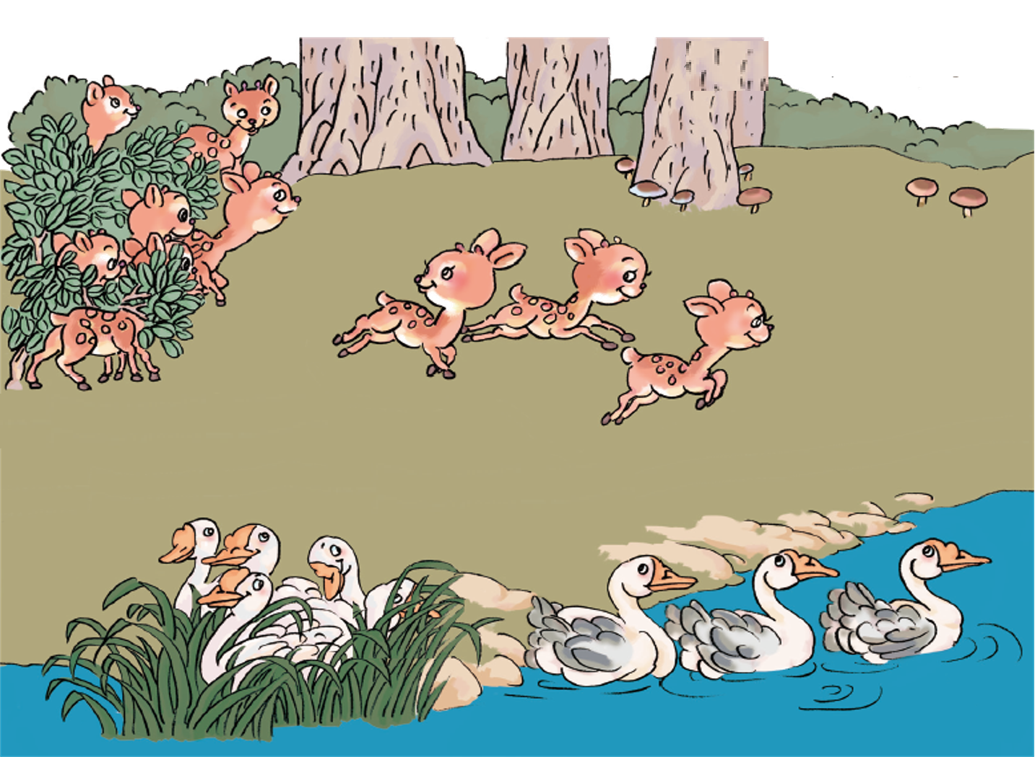

Slide 6
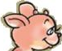

一共有9只。
9
一共有 只，
3
跑走 只，
还剩几只 ？
9
－
3
＝
6
（只）
6
还剩 只。
求还剩几只，怎样计算？

Slide 8
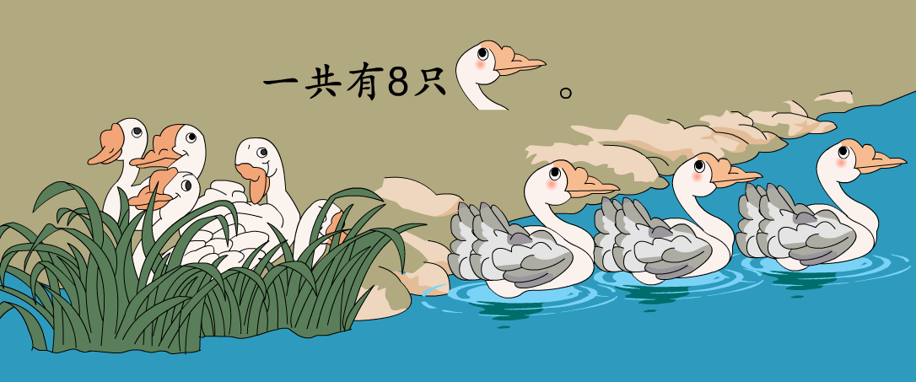





8
一共有 只 ，
3
游走了 只 ，
还剩几只 ？
8
－
3
＝
5
（只）
5
还剩 只。

Slide 10
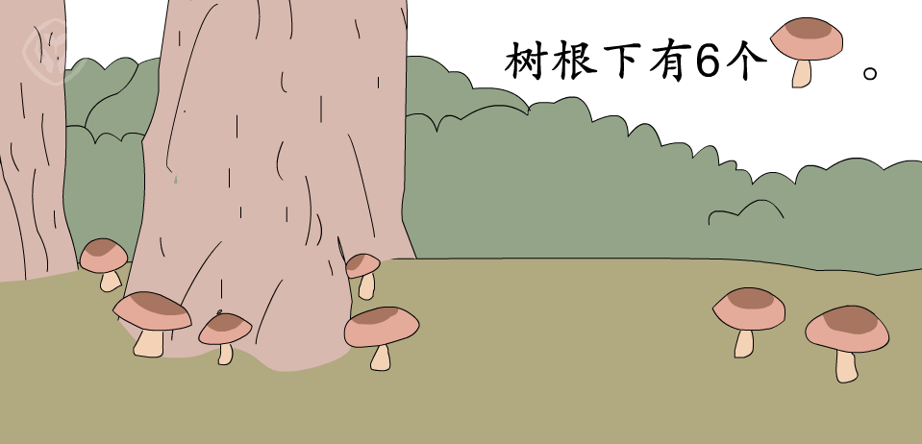


6
树根下有 个 ，
2
草地上有 个 ，
一共有几个 ？
6
＋
2
＝
8
（个）
8
一共有 个。

Slide 11
快来闯关吧！

Slide 12
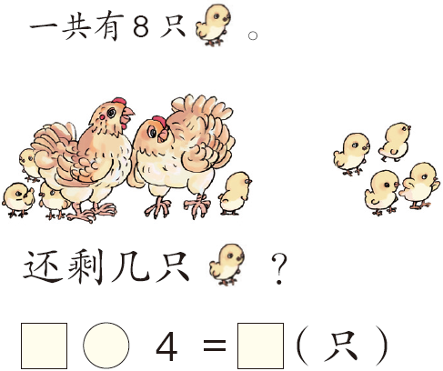
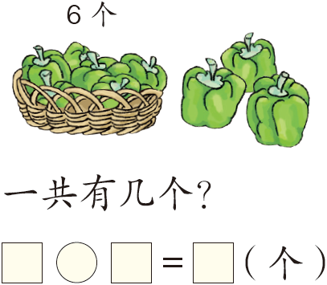
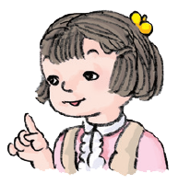
第一关：看图列式
6
＋
3
9
8
－
4
看图你知道了什么？需要
解决的问题是什么？

Slide 13
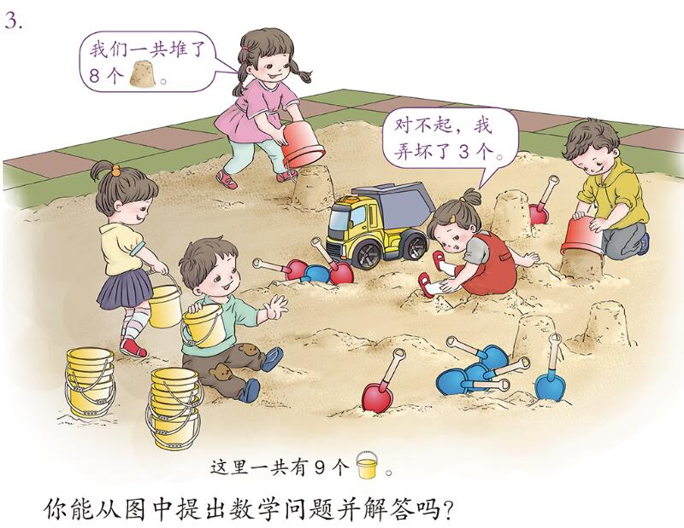
第二关：从图中你能提出数学问题并解答吗？

Slide 14
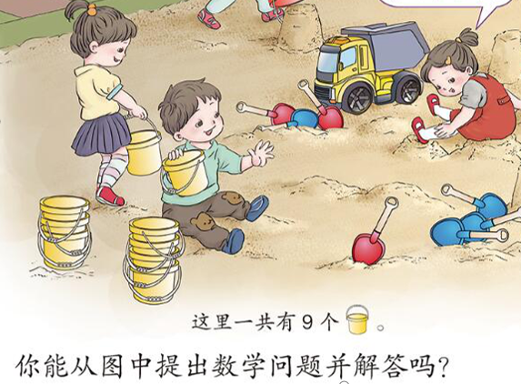

Slide 16
这节课的学习，你有什么收获？

